Slide 1
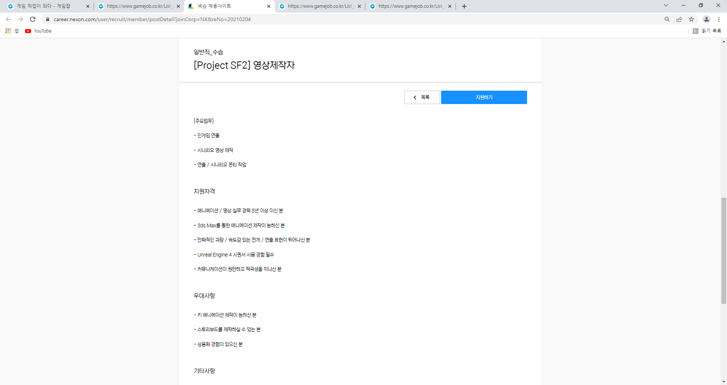
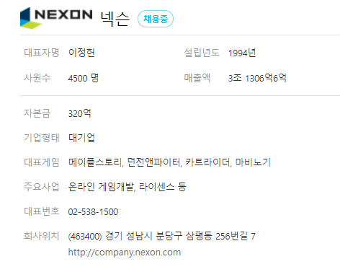
[Project SF2] 영상제작자
평소 영상을 만드는 것이나 편집하는 것에
관심이 있어서 선택했다
https://career.nexon.com/user/recruit/member/postDetail?joinCorp=NX&reNo=20210204

Slide 2
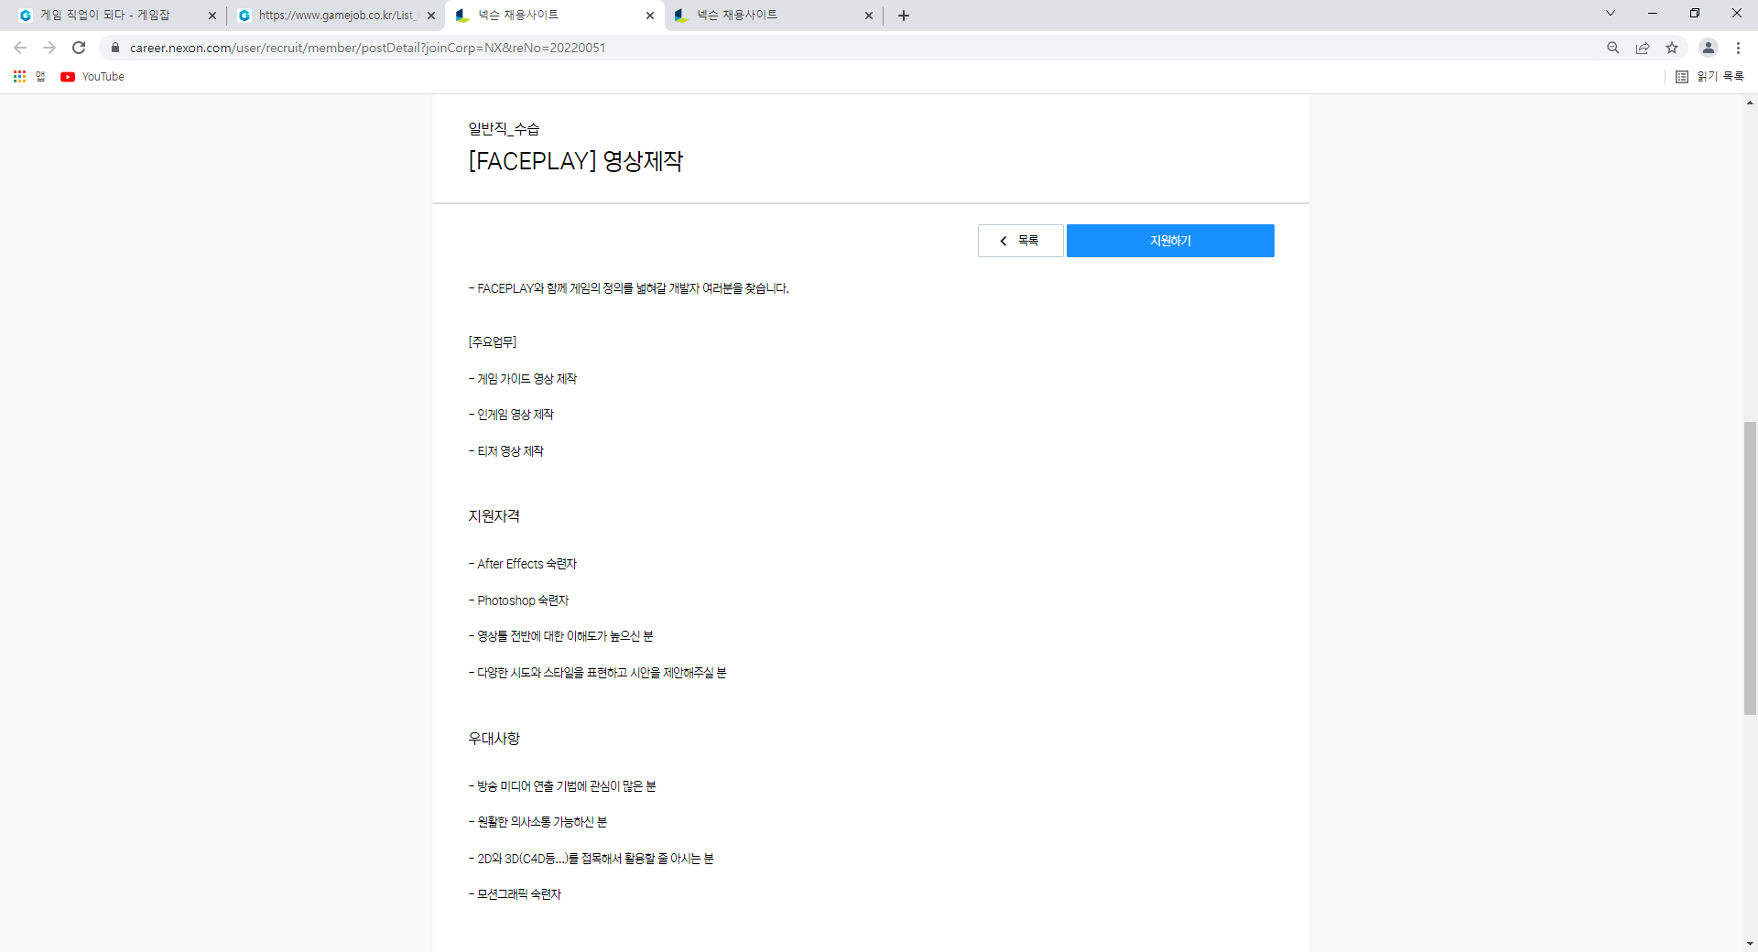
[FACEPLAY] 영상제작
이것 또한 영상을 만드는 것이나 편집하는 것에
관심이 있어서 선택했다
https://career.nexon.com/user/recruit/member/postDetail?joinCorp=NX&reNo=20220051

Slide 3
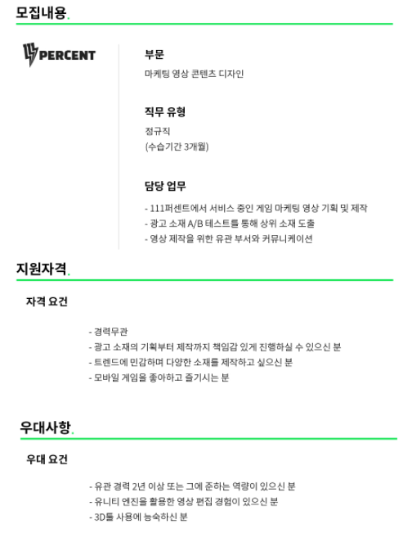
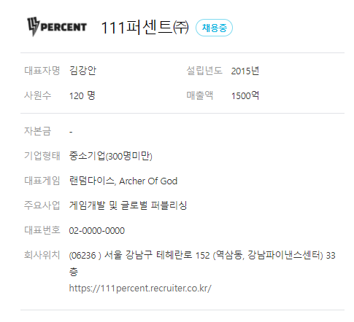
[111퍼센트] 마케팅 영상 콘텐츠 디자인
자주 게임하던 게임의 기업에서
영상 기획 및 제작을 채용하길래 선택했다
https://www.gamejob.co.kr/List_GI/GIB_Read.asp?GI_No=204793

Slide 4
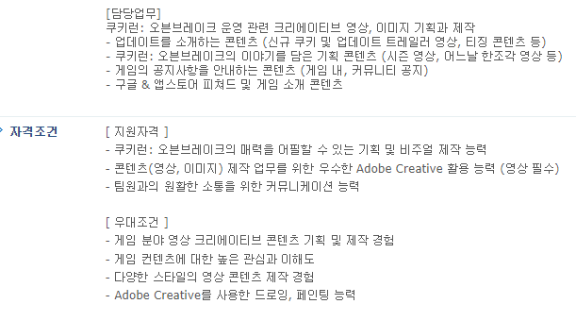
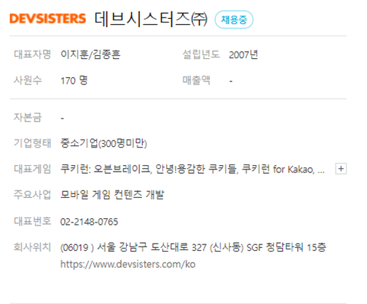
[데브시스터즈] 크리에이티브 콘텐츠 디자이너
게임을 플레이 해본 게임이 있었고,
콘텐츠(영상, 이미지) 기획과 제작 관련하여
채용하길래 선택했다
https://www.gamejob.co.kr/List_GI/GIB_Read.asp?GI_No=193074

Slide 5
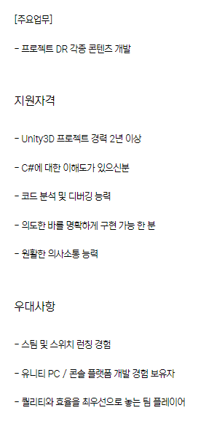
[프로젝트 DR] 콘텐츠 프로그래머
각종 콘텐츠 개발에도 관심이
있어 선택했다
https://career.nexon.com/user/recruit/member/postDetail?joinCorp=NX&reNo=20210103

